Slide 1


7° PROCESO DE FISCALIZACIÓN UNIVERSIDADES
TRANSPARENCIA ACTIVA
2016

Slide 2
FICHA TÉCNICA
Período de fiscalización
17 de Noviembre de 2016 – 20 de Diciembre de 2016
Información fiscalizada
Octubre de 2016 (información publicada en Noviembre de 2016)
Universo
18 Universidades (se suman las Universidades de Aysén y de O’Higgins)
Objetivo
Evaluar el cumplimiento de la información publicada en el sitio web de cada Universidad, con las exigencias del artículo 7° de la Ley de Transparencia y de la Instrucción General 11 del Consejo para la Transparencia y la incorporación de las omisiones y observaciones contenidas en informe anterior.
*Se evalúan, pero no tienen incidencia en el puntaje

Slide 3
PUNTAJE PROMEDIO
85,34%
Puntaje Promedio 2016 (16 Universidades fiscalizadas*)
80,09%
Puntaje Promedio 2016 (18 Universidades fiscalizadas)
*Sin incluir la U. de O’Higgins y Aysén.

Slide 4
PUNTAJE PROMEDIO
INSTITUCION | PORCENTAJE DE CUMPLIMIENTO
UNIVERSIDAD DE MAGALLANES | 98,69%
UNIVERSIDAD DE PLAYA ANCHA | 96,51%
UNIVERSIDAD DE LOS LAGOS | 94,20%
UNIVERSIDAD METROPOLITANA DE CIENCIAS DE LA EDUCACIÓN (UMCE) | 91,30%
UNIVERSIDAD DE AYSÉN* | 90,20%
UNIVERSIDAD DE CHILE | 89,74%
UNIVERSIDAD DE TARAPACÁ | 89,38%
UNIVERSIDAD ARTURO PRAT | 88,53%
UNIVERSIDAD DE LA SERENA | 88,52%
UNIVERSIDAD DE ATACAMA | 87,63%
UNIVERSIDAD DEL BÍO BÍO | 84,44%
UNIVERSIDAD TECNOLÓGICA METROPOLITANA (UTEM) | 81,72%
UNIVERSIDAD DE LA FRONTERA | 80,72%
UNIVERSIDAD DE SANTIAGO DE CHILE | 79,48%
UNIVERSIDAD DE VALPARAÍSO | 78,44%
UNIVERSIDAD DE TALCA | 68,32%
UNIVERSIDAD DE ANTOFAGASTA | 53,86%
UNIVERSIDAD DE O’HIGGINS* | 0,00%
*Primera Fiscalización

Slide 5
PUNTAJE PROMEDIO
Variación puntaje promedio 2015-2016
Puntaje 2015 | Puntaje 2016 | Variación
80,28% | 80,09% | -0,18*
*Se incluyen Universidades de Aysén y de O’Higgins.

Slide 6
PUNTAJES HISTÓRICOS
PERÍODO | Septiembre 2011 | Febrero 2012 | Mayo 2012 | Enero 2013 | Abril 2014 | Diciembre 2015 | Noviembre 2016 | Noviembre 2016*
PROMEDIO | 20,45% | 76,54% | 77,93% | 90,50% | 85,07% | 80,28% | 85,34% | 80,09%
INFORMACIÓN FISCALIZADA | 2011 Agosto | 2011 Diciembre | 2012 Abril | 2012 Diciembre | 2014 Marzo | 2015 Noviembre | 2016 Octubre | 2016 Octubre
VARIACIÓN | - | + 56,09 | + 1,39 | + 12,57 | - 5,43 | -6,48 | +5,06 | -0,18
UNIVERSIDADES CON 100 PUNTOS | 0
*Se incluyen Universidades de Aysén y de O’Higgins.

Slide 7
VARIACIONES HISTÓRICAS DE PUNTAJE
INSTITUCIÓN | Ago-11 | Dic-11 | Abr-12 | Dic-12 | Mar-14 | Nov-15 | Nov-16 | Variación 2016 - 2015
UNIVERSIDAD DE MAGALLANES | 15,00% | 49,61% | 62,39% | 72,69% | 64,52% | 89,38% | 98,69% | 9,31%
UNIVERSIDAD DE PLAYA ANCHA | 36,40% | 47,52% | 68,62% | 90,79% | 86,46% | 94,76% | 96,51% | 1,75%
UNIVERSIDAD DE LOS LAGOS | 22,21% | 59,90% | 67,51% | 94,55% | 85,05% | 79,00% | 94,20% | 15,20%
UNIV. METROP. DE CS. DE LA ED. (UMCE) | 9,36% | 95,77% | 85,94% | 93,21% | 86,78% | 91,78% | 91,30% | -0,48%
UNIVERSIDAD DE AYSÉN* | - | - | - | - | - | - | 90,20% | -
UNIVERSIDAD DE CHILE | 18,79% | 85,11% | 76,22% | 86,09% | 90,30% | 85,12% | 89,74% | 4,62%
UNIVERSIDAD DE TARAPACÁ | 10,84% | 98,07% | 99,57% | 95,74% | 99,04% | 73,08% | 89,38% | 16,30%
UNIVERSIDAD ARTURO PRAT | 15,24% | 58,61% | 59,79% | 76,33% | 61,24% | 66,58% | 88,53% | 21,95%
UNIVERSIDAD DE LA SERENA | 17,55% | 94,11% | 93,02% | 99,42% | 89,84% | 89,84% | 88,52% | -1,32%
UNIVERSIDAD DE ATACAMA | 28,17% | 81,03% | 79,18% | 83,28% | 97,08% | 73,05% | 87,63% | 14,58%
UNIVERSIDAD DEL BÍO BÍO | 38,89% | 87,40% | 77,69% | 90,14% | 96,94% | 71,35% | 84,44% | 13,09%
UNIV. TECNOLÓGICA METROPOLITANA (UTEM) | 59,53% | 71,83% | 65,46% | 98,17% | 97,24% | 83,34% | 81,72% | -1,62%
UNIVERSIDAD DE LA FRONTERA | 10,92% | 94,22% | 96,72% | 99,52% | 86,80% | 77,40% | 80,72% | 3,32%
UNIVERSIDAD DE SANTIAGO DE CHILE | 19,94% | 71,41% | 67,26% | 87,76% | 82,86% | 77,94% | 79,48% | 1,54%
UNIVERSIDAD DE VALPARAÍSO | 8,30% | 97,81% | 89,43% | 98,18% | 76,50% | 83,54% | 78,44% | -5,10%
UNIVERSIDAD DE TALCA | 9,09% | 51,18% | 71,10% | 95,02% | 84,53% | 85,93% | 68,32% | -17,61%
UNIVERSIDAD DE ANTOFAGASTA | 6,90% | 81,09% | 87,03% | 87,14% | 75,93% | 62,35% | 53,86% | -8,49%
UNIVERSIDAD DE O'HIGGINS* | - | - | - | - | - | - | 0,00% | -
PROMEDIO TOTAL | 20,45% | 76,54% | 77,93% | 90,50% | 85,07% | 80,28% | 80,09% | -0,18%
*Se incluyen Universidades de Aysén y de O’Higgins.

Slide 8
PUNTAJES PROMEDIO POR MATERIA
No se informa cada uno de los trámites de admisión y matrícula para pre y postgrado.
No se informa actos, tales como, admisión especial.
Información desactualizada.

Slide 9
RESULTADOS USABILIDAD
86,84%
Puntaje Promedio Usabilidad
(16 Universidades)
Facilidad de Localización | Facilidad de Uso
93,75% | 84,62%
82,16%
Puntaje Promedio Usabilidad
(18 Universidades)
Facilidad de Localización | Facilidad de Uso
87,50% | 73,87%

Slide 10
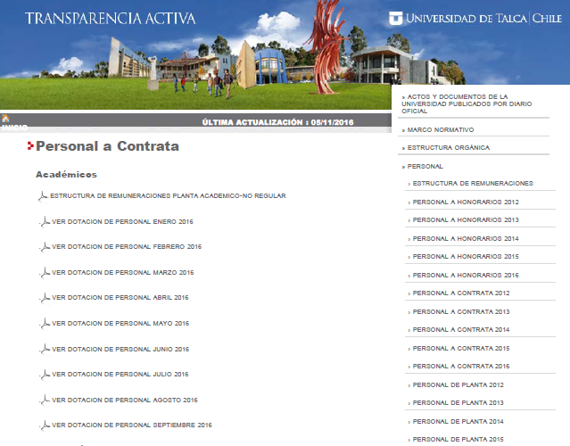
INCUMPLIMIENTOS GENERALES
Ítem 1.4: Personal y sus remuneraciones (información desactualizada)

Slide 11
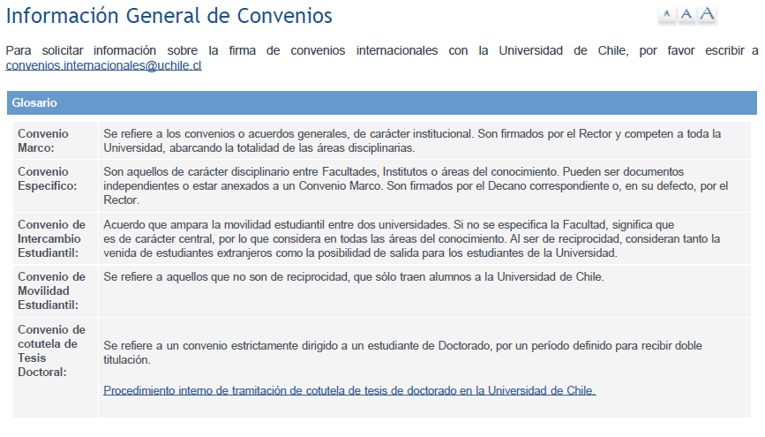
INCUMPLIMIENTOS GENERALES
Ítem 1.7: Actos con efectos sobre terceros (No presenta la información como lo señala la normativa)

Slide 12

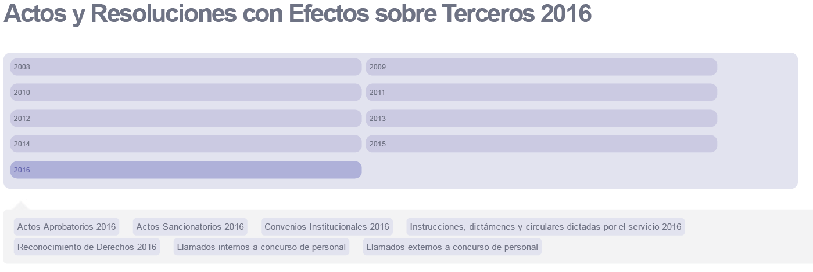
INCUMPLIMIENTOS GENERALES
Ítem 1.7: Actos con efectos sobre terceros (no se presentan las tipologías Convenios de colaboración, resoluciones de ingresos especiales, reglamentos de planes de estudios, entre otras)

Slide 13
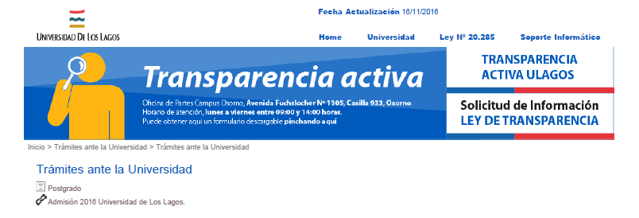
INCUMPLIMIENTOS GENERALES
Ítem 1.8: Trámites (No se informan los trámites y requisitos para acceder a los servicios otorgados por la Universidad)

Slide 14
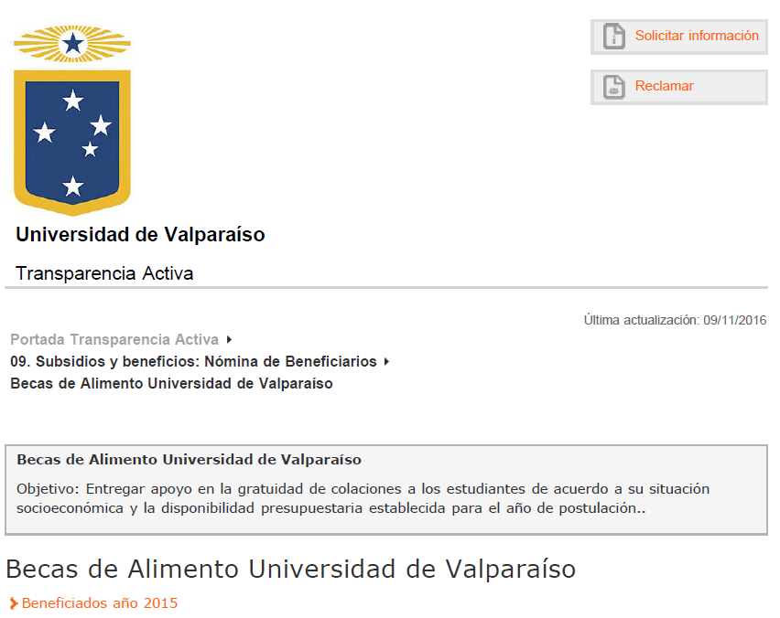
INCUMPLIMIENTOS GENERALES
Ítem 1.9: Subsidios y beneficios (Información desactualizada)

Slide 15

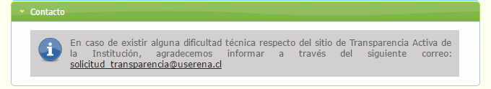
USABILIDAD
Buena práctica: Informa contacto en caso de dificultades técnicas

Slide 16

USABILIDAD
Mala práctica: No presenta información de transparencia activa

Slide 17


